Slide 1
Лечение нарушений митохондриального бета –окисления жирных кислот с длинной цепью
Докладчик: Печатникова Н.Л.

Slide 2
Нарушения бета –окисления жирных кислот
Группа наследственных заболеваний, связанных с нарушением окисления жирных кислот в митохондриях, накоплением токсических метаболитов, поражением всех органов и тканей (преимущественно печень, мышцы, сердце)
Дебют в первые сутки -год жизни
Кризовое течение
Высокая смертность на первом году жизни без своевременной терапии

Slide 3
Заболевание для включения:
Нарушения бета –окисления жирных кислот (Код МКБ-10: Е71.3)
Препарат для включения:
Тriheptanoin (Тригептаноин) (Dojolvi®)

Slide 4
Патогенетическая терапия при нарушениях бета –окисления жирных кислот
НИЗКОЖИРОВАЯ ДИЕТА
ДОТАЦИЯ СРЕДНЕЦЕПОЧЕЧНЫХ ТРИГЛИЦЕРИДОВ

Slide 5
ТРИГЕПТАНОИН (DOJOLVI®)
Раствор для приема внутрь (500мл) 8,3 ккал/мл
Суточная доза зависит от возраста и суточного каллоража. В среднем 0,5 -1,5г/кг/сутки (35% от суточного каллоража)
Суточная доза вводится в 4 приема
Вводится через рот или назогастральный зонд

Slide 6
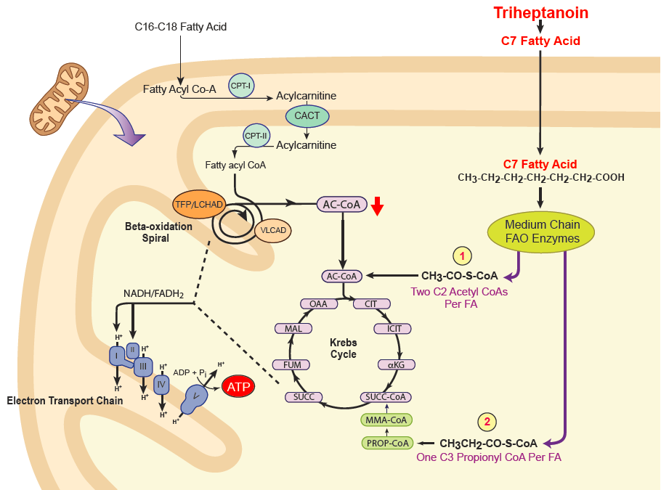
Механизм действия DOJOLVI®
Включается в метаболизм митохондрий
Через Цикл Кребса преобразует жиры в энергию

Slide 7
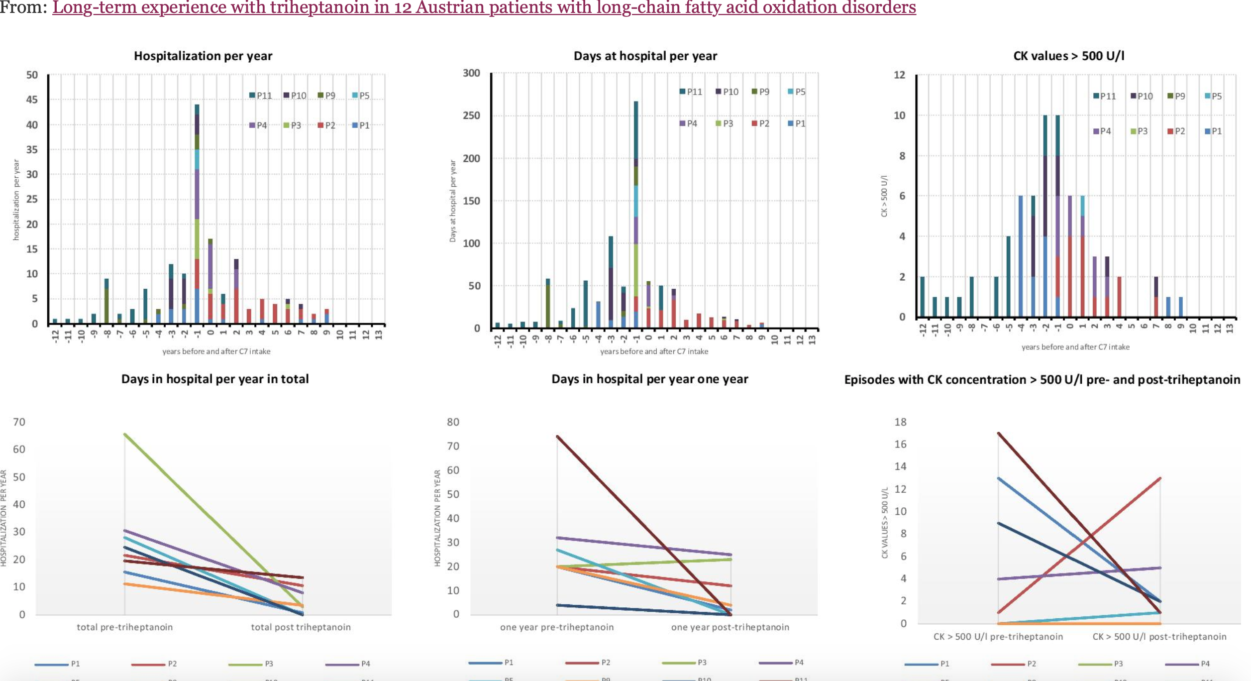
Результаты применения DOJOLVI® (Австрия)

Slide 8
Критерии назначения CYSTADANE®
Биохимически и/или молекулярно -генетически подтвержденный диагноз нарушения окисления жирных кислот с длинной цепью (VLCAD, LCHAD, CPT I/II,TFPD)
Плохая переносимость приема масел, содержащих среднецепочечные жиры
Частота госпитализаций в связи с метаболической декомпенсацией более 2 раз в год, несмотря на соблюдение диеты

Slide 9
СПАСИБО ЗА ВНИМАНИЕ!

